Slide 1
单页面（SPA）的SEO优化

Slide 2
目录
什么是单页面应用（SPA）
单页面应用的两种SEO解决方案
两种方式的优缺点

Slide 3
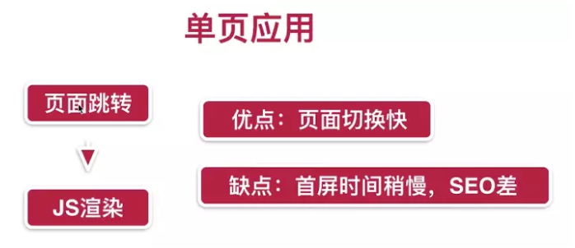
什么是单页面应用（SPA）
单页面应用：单页Web应用（single page web application，SPA），就是只有一张Web页面的应用。单页应用程序 (SPA) 是加载单个HTML 页面并在用户与应用程序交互时动态更新该页面的Web应用程序。浏览器一开始会加载必需的HTML、CSS和JavaScript，所有的操作都在这张页面上完成，都由JavaScript来控制。
单页面应用与多页面应用的区别：

Slide 4
单页面应用的SEO解决方案
使用prerender-spa-plugin插件：
prerender 主要是利用phantom js模拟浏览器环境，将指定的路由页面放在 phantom j s中运行，这样.vue便会在 phantom 中工作并完成渲染，prerender再去获取渲染后的dom结构并将其写入对应路由的 html 文件。
服务启动后，在真实浏览器环境中输入对应的路由地址，服务器便会将 prerender 已渲染好生成的 html 返回给浏览器，从而达到了预渲染的效果。

Slide 5
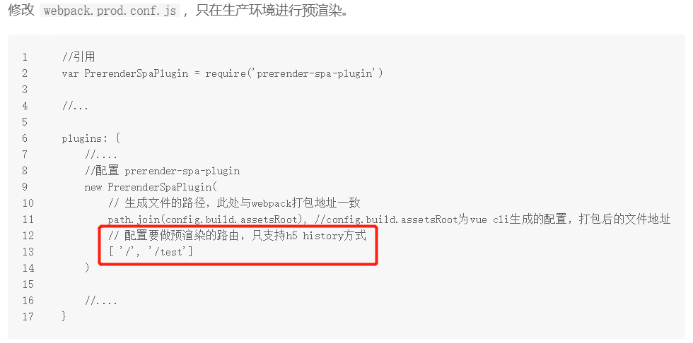
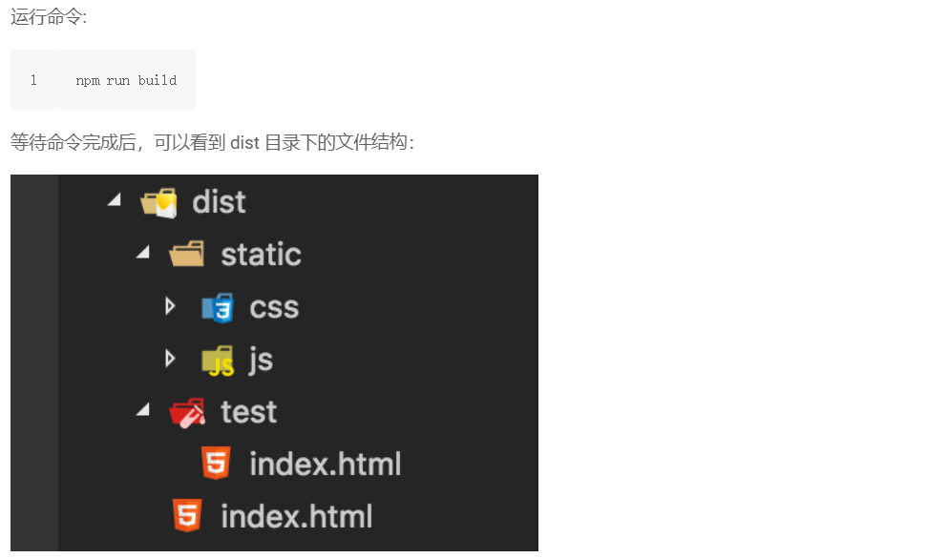
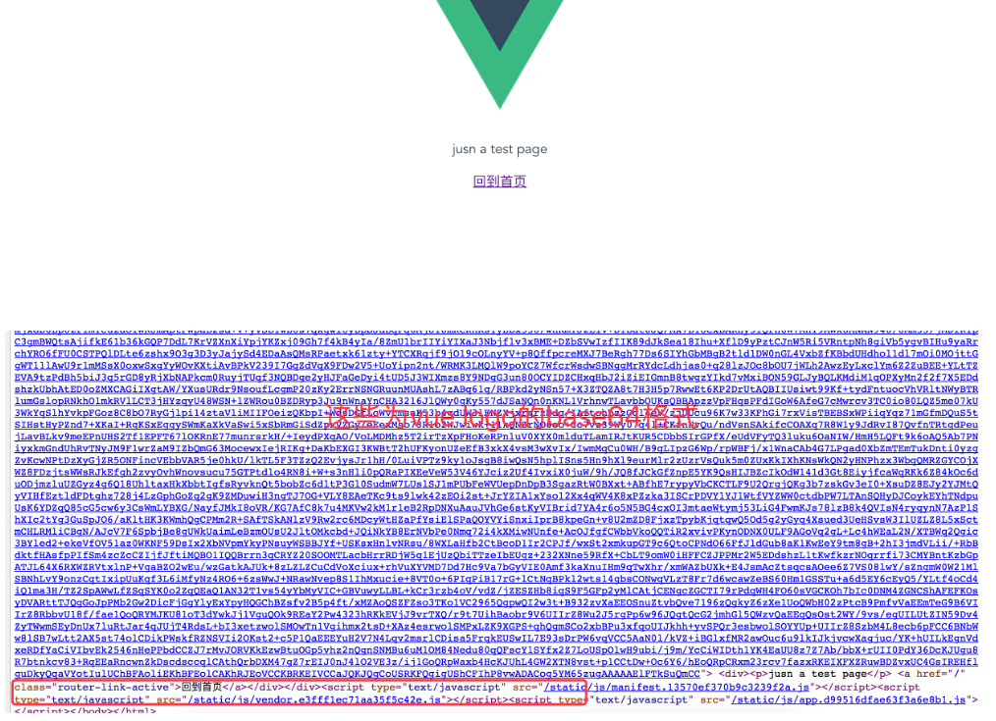
配置及使用效果：

Slide 6
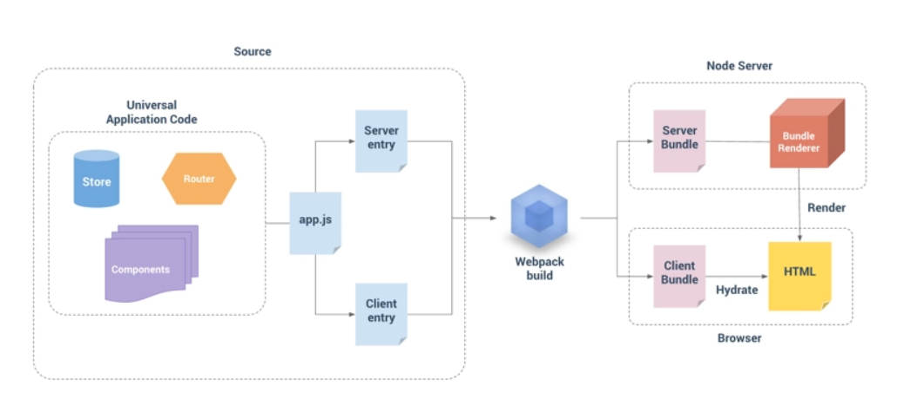
2.服务器端渲染（SSR）
上图是Vue官方的SSR原理介绍图片。从这张图片，我们可以知道：我们需要通过Webpack打包生成两份bundle文件：
Client Bundle，给浏览器用。和纯Vue前端项目Bundle类似;
Server Bundle，供服务端SSR使用，一个json文件

Slide 7
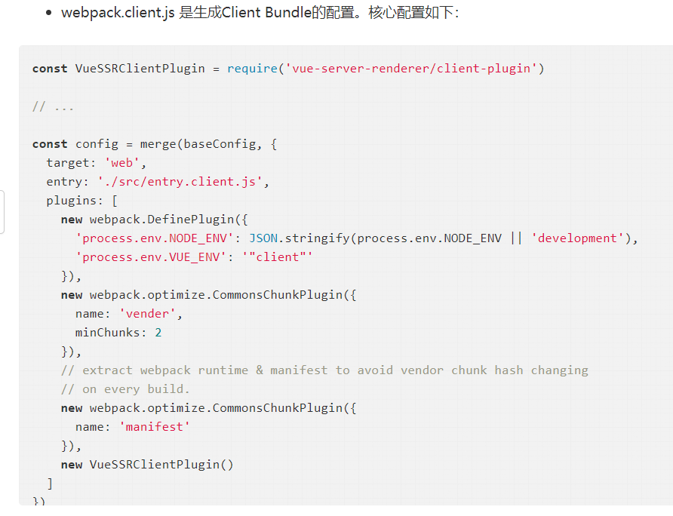
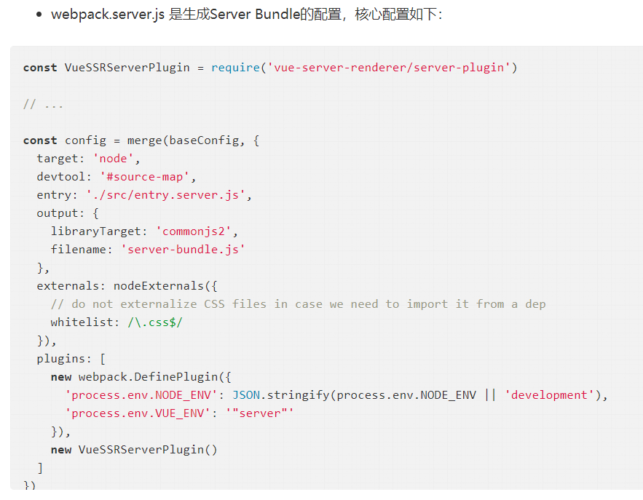
配置及使用效果：
1.webpack配置

Slide 8
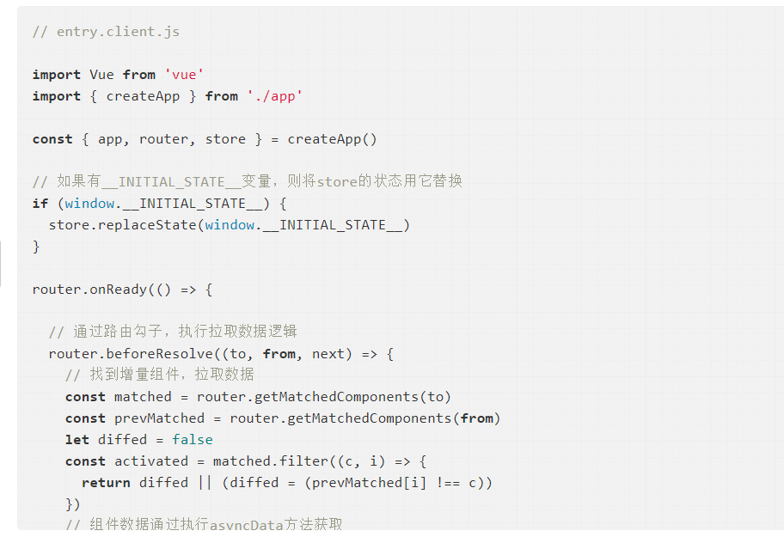
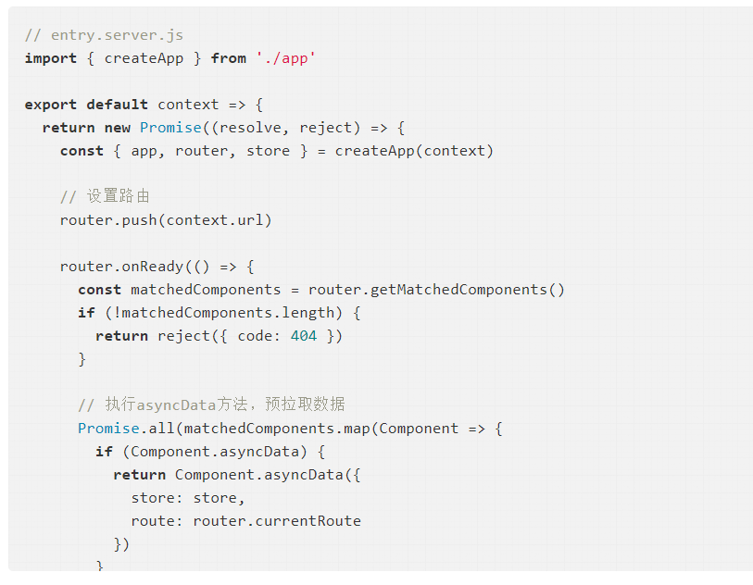
2.入口文件配置：

Slide 9
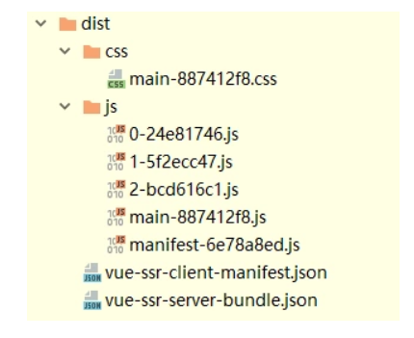
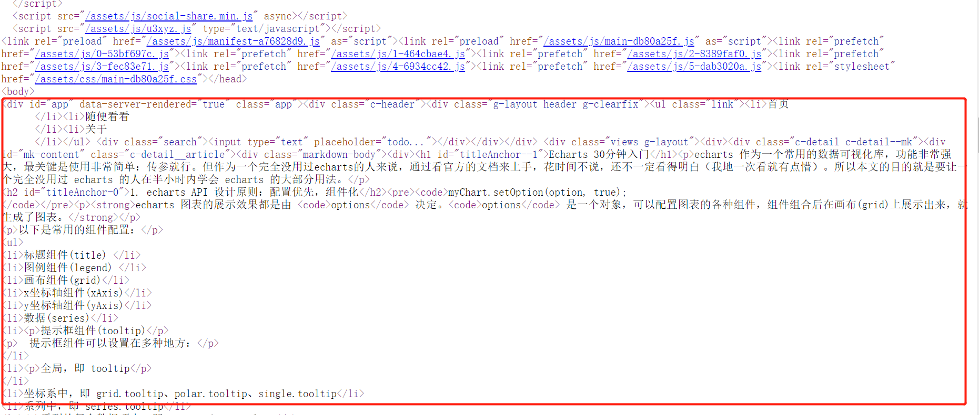
3.使用效果：

Slide 10
两种方式的优缺点
优点：
1.简单、易上手；
2.无需配置即可满足基本的 SEO 要求
缺点：
1.只支持h5 history模式
2.不适合频繁变动的页面，如果这个页面希望做SEO优化。因为预渲染只是类似于快照的概念。
优点：
1.更好的 SEO，由于搜索引擎爬虫抓取工具可以直接查看完全渲染的页面。
2.更快的内容到达时间，特别是对于缓慢的网络情况或运行缓慢的设备。
缺点：
1.开发条件所限，浏览器特定的代码，只能在某些生命周期钩子函数中使用；一些外部扩展库可能需要特殊处理；
2.更多的服务器端负载。
3.涉及构建设置和部署的更多要求：需要处于 Node.js server 运行环境

Slide 11
THE END

